Slide 1
الوحدة السادسة
الْقُوَى وَالطَّاقَةُ
سرعة العربة في هذه اللعبة قد تزيد على 160 كيلو متراً في الساعة!

Slide 2
الفَصلُ الحاديَ عَشرَ
الْقُوَى

Slide 3
الدرس الثاني
الْمِغناطِيساتُ
أنظر وأتساءل
لِمَاذَا يَجْذِبُ الْمِغْناطيسُ بَعْضَ هَذِهِ الأَجْسام،ِ وَلا يَجْذِبُ بَعْضَها الآخَرَ؟
التهيئة

Slide 4
الدرس الثاني
الْمِغناطِيساتُ
أنظر وأتساءل
لأن المغناطيس يجذب الأجسام المصنوعة من الحديد مثل مشابك الورق أما الأجسام الأخرى فهي مصنوعة من البلاستيك والمطاط فلا تنجذب للمغناطيس.
التهيئة

Slide 5
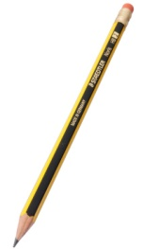
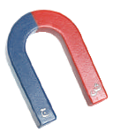
نشاط استقصائي
أستكشف
أحتاج إلى:
مَا الذَي يَسْتَطيعُ الْمِغْناطيسُ جذبه؟
الخطوات
أَجْسامٍ صَغيرَةٍ
أضَعُ الأَجْسامَ فِي الْكيسِ الْوَرَقيِّ. أَيُّ هَذِهِ الأَجْسامِ سَيَلْتَصِقُ بِالْمَغْناطيسِ؟
أتَوَقَّعُ.
1
كِيسٍ وَرَقيٍّ
خَيطْ
قَلَمِ رَصاصٍ
مِغناطيسٍ
الاستكشاف

Slide 6
نشاط استقصائي
أستكشف
أحتاج إلى:
مَا الذَي يَسْتَطيعُ الْمِغْناطيسُ جذبه؟
الخطوات
أَجْسامٍ صَغيرَةٍ
أَرْبِطُ طَرَفَ الْخَيْطِ حَوْلَ قَلَمِ الرَّصاصِ، ثُمَّ أَرْبِطُ الْمِغْناطيسَ فِي الطَّرَفِ الآخَرِ لِلْخَيْطِ.
2
كِيسٍ وَرَقيٍّ
خَيطْ
قَلَمِ رَصاصٍ
مِغناطيسٍ
الاستكشاف

Slide 7
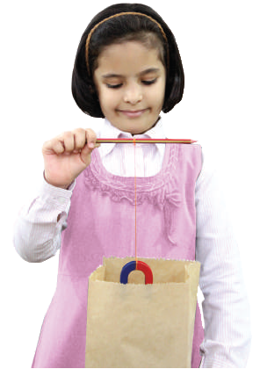
نشاط استقصائي
أستكشف
أحتاج إلى:
مَا الذَي يَسْتَطيعُ الْمِغْناطيسُ جذبه؟
الخطوات
أَجْسامٍ صَغيرَةٍ
أسْتَعْمِلُ الْمِغْناطيسَ لِسَحْبِ الأَجْسامِ مِنَ الْكيسِ الْوَرَقِيِّ.
3
كِيسٍ وَرَقيٍّ
خَيطْ
قَلَمِ رَصاصٍ
الخطوة 3
مِغناطيسٍ

Slide 8
نشاط استقصائي
أستكشف
أحتاج إلى:
مَا الذَي يَسْتَطيعُ الْمِغْناطيسُ جذبه؟
أَسْتَكْشِفُ أَكْثَرَ
أَجْسامٍ صَغيرَةٍ
أُصَنِّفُ.
فِيمَ تَتَشابَهُ الأَشْياءُ الَّتي يَجْذِبُهَا الْمِغْناطيسُ؟
4
كِيسٍ وَرَقيٍّ
خَيطْ
تتشابه في المواد المصنوعة منها وغالبا ما تكون محتوية على حديد أو ما شابه
قَلَمِ رَصاصٍ
مِغناطيسٍ
الاستكشاف

Slide 9
أقرأ وأتعلم
السؤال الأساسي
ما المغناطيسات؟
المفردات
التجاذب
قطبا المغناطيس
التنافر

Slide 10
ماذا تفعل المغناطيسات؟
يمكن للمغناطيس أن يجذب أو يسحب بعض الأجسام، كما يمكنه أن يجذب الأجسام حتى في وجود بعض الحواجز الصلبة أو السائلة أو الغازية.
الشرح والتفسير

Slide 11
ماذا تفعل المغناطيسات؟
يستطيع المغناطيس القوي أن يجذب الأجسام البعيدة عنه،
وكلما ابتعد المغناطيس عن الجسم ضعفت قوة جذبه.
الشرح والتفسير

Slide 12
ماذا تفعل المغناطيسات؟
تصنع المغناطيسات من الحديد، وتجذب الأجسام التي تحتوي على حديد.
الشرح والتفسير

Slide 13
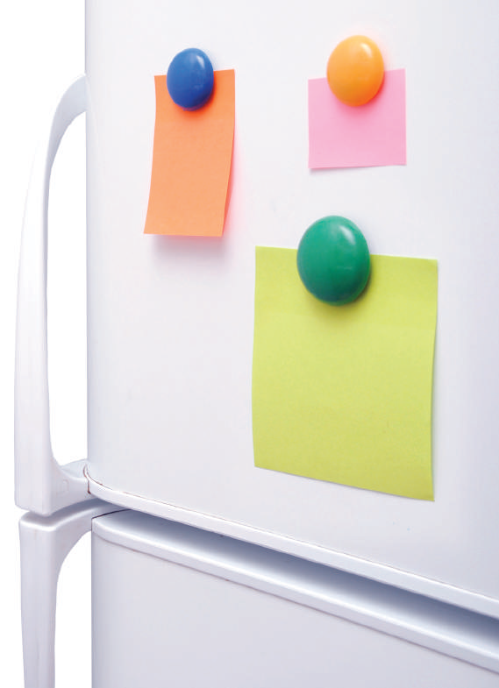
ماذا تفعل المغناطيسات؟
المغناطيس يثبت هذه الأوراق في مكانها ويمنعها من السقوط.
خطتي غداً:
- أذهب إلى المكتبة.
- أكمل واجباتي.
الشرح والتفسير

Slide 14
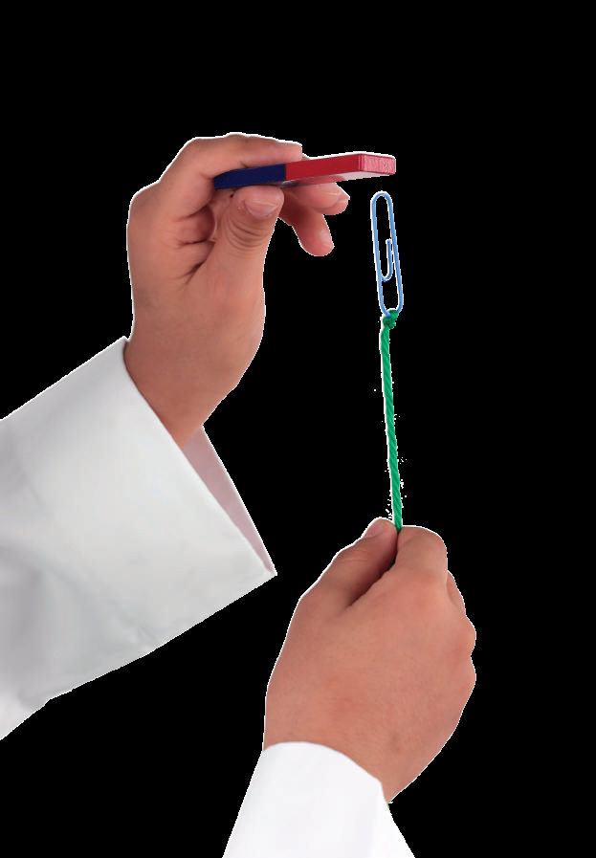
ماذا تفعل المغناطيسات؟
يجذب المغناطيس مشبك الورق من دون أن يلامسه.
الشرح والتفسير

Slide 15
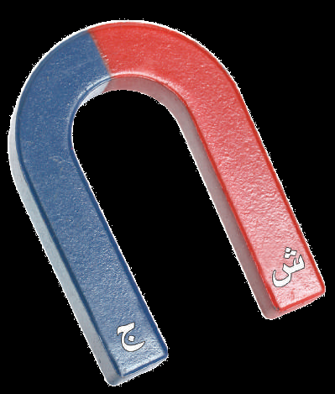
لا تجذب المغناطيسات الكثير من المواد، ومنها الخشب، والبلاستيك، وبعض المعادن ومنها النحاس.
أتجول في الصف ومعي مغناطيس، وألاحظ المواد التي سيجذبها المغناطيس والمواد التي لا يجذبها.
الشرح والتفسير

Slide 16
ماذا يجذب المغناطيس؟
يجذب المغناطيس المواد المصنوعة من الحديد ولا يجذب الكثير من المواد مثل الخشب والبلاستيك وبعض المعادن مثل النحاس.
الشرح والتفسير

Slide 17
أقرأ اللوحة
لا ينجذب
ينجذب
الجسم
أي الأجسام يجذبها المغناطيس؟
قلم تلوين شمعي
المغناطيس يجذب القفل والبرغي من الحديد ولا يجذب الممحاة وقلم التلوين الشمعي.
برغي من الحديد
ممحاة
قفل

Slide 18
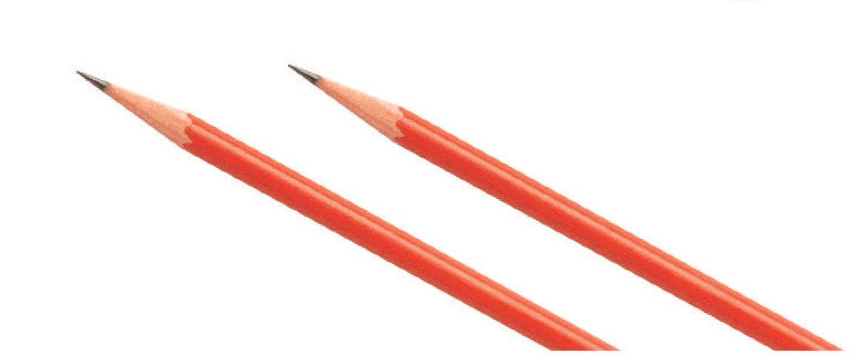
هل يجذب المغناطيس القلم؟ ولماذا؟
لا يجذب المغناطيس القلم لأنه لا يحتوي على حديد.

Slide 19
ما القطبان؟
طرفا المغناطيس يسميان قطبي المغناطيس.
قوة الدفع أو السحب للمغناطيس تكون أكبر ما يمكن عند قطبيه.
ولكل مغناطيس قطب شمالي وآخر جنوبي.
الشرح والتفسير

Slide 20
ما القطبان؟
عندما نضع القطب الشمالي لمغناطيس بجانب القطب الجنوبي لمغناطيس آخر فإنهما يتجاذبان.
الشرح والتفسير

Slide 21
ما القطبان؟
إذا وضعنا القطبين الجنوبيين أحدهما بجانب الآخر فسوف نلاحظ أنهما يتنافران، أي يدفع كل منهما الآخر بعيداً.
ويحدث الشيء نفسه إذا وضعنا قطبين شماليين أحدهما بجانب الآخر.
الشرح والتفسير

Slide 22
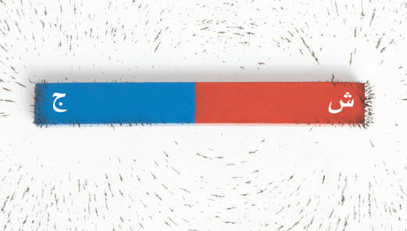
ما القطبان؟
هذا المغناطيس يجذب برادة الحديد.
الشرح والتفسير

Slide 23
نشاط:
أغطي أقطاب مغناطيسين، ثم أستقصي لأعرف أي الأقطاب متشابهة، وأيها مختلفة؟
الأقطاب التي تتنافر تكون أقطاب متشابهة أما الأقطاب التي تتجاذب فتكون أقطاب مختلفة.
الشرح والتفسير

Slide 24
تختلف المغناطيسات في قوتها.
حقيقة

Slide 25
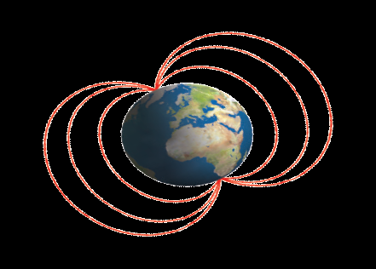
كوكبنا (الأرض) مغناطيس ضخم مثل أي مغناطيس عادي له قطب شمالي وقطب جنوبي.
يوجد مجال مغناطيسي يحيط بالأرض من القطب الشمالي إلى القطب الجنوبي.

Slide 26
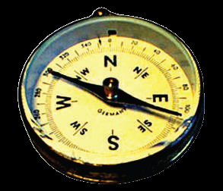
البوصلة مغناطيس، ولها مجال مغناطيسي؛ حيث تتجه إبرة البوصلة إلى القطب الشمالي للأرض.
إبرة البوصلة مغناطيس, وتحدد بها الاتجاهات.

Slide 27
في أي جزء من المغناطيس يَكُونُ الجَذْبُ أَقْوى مَا يُمْكِنُ؟
عند القطبين.
التقويم

Slide 28
أفكر, وأتحدث, وأكتب
مِغْناطِيسَانِ يَتَنَافَرانِ، كَيْفَ أَجْعَلُهُمَا يَتَجاذَبانِ؟
1- مُشْكِلَةٌ وَحَلٌّ.
بعكس القطبين لأحد المغناطيسين فإن المغناطيسين يتجاذبان.
التقويم

Slide 29
أفكر, وأتحدث, وأكتب
2- مَا الذي يَجْذِبُه الْمِغْنَاطِيسُ؟
يجذب المغناطيس المواد التي تحتوي على حديد.
التقويم

Slide 30
أفكر, وأتحدث, وأكتب
3- السؤال الأساسي.
ما المغناطيسات؟
المغناطيسات هي مواد مصنوعة من الحديد لها قدرة على جذب الأجسام المصنوعة من الحديد أيضاً.
التقويم

Slide 31
أفكر, وأتحدث, وأكتب
العلوم والفن
أَرْسُمُ لَوْحَةً أُبيِّنُ فِيهَا كَيْفَ يَسْتَعْمِلُ النّاسُ الْمِغْنَاطِيسَاتِ.
التقويم

